Slide 1

«Соль наш друг или враг?»
Работу выполнила:
Ручнова Ева
МБДОУ детский сад комбинированного вида №4
Руководитель проекта :
Кулева Юлия Олеговна,
воспитатель
г.о.г. Выкса 2026г.

Slide 2
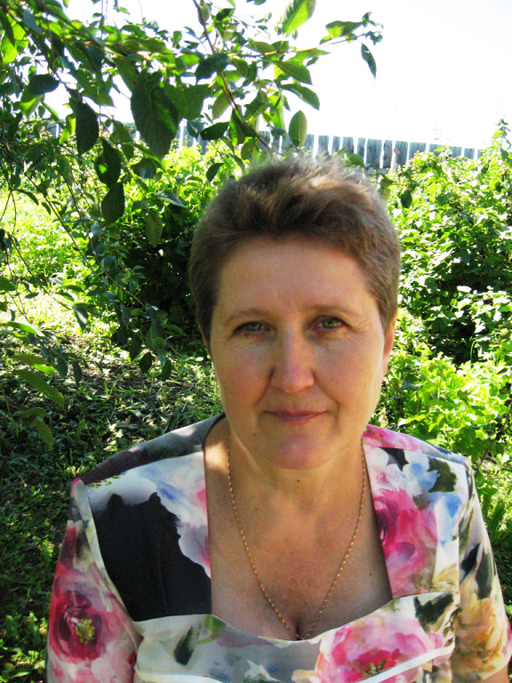
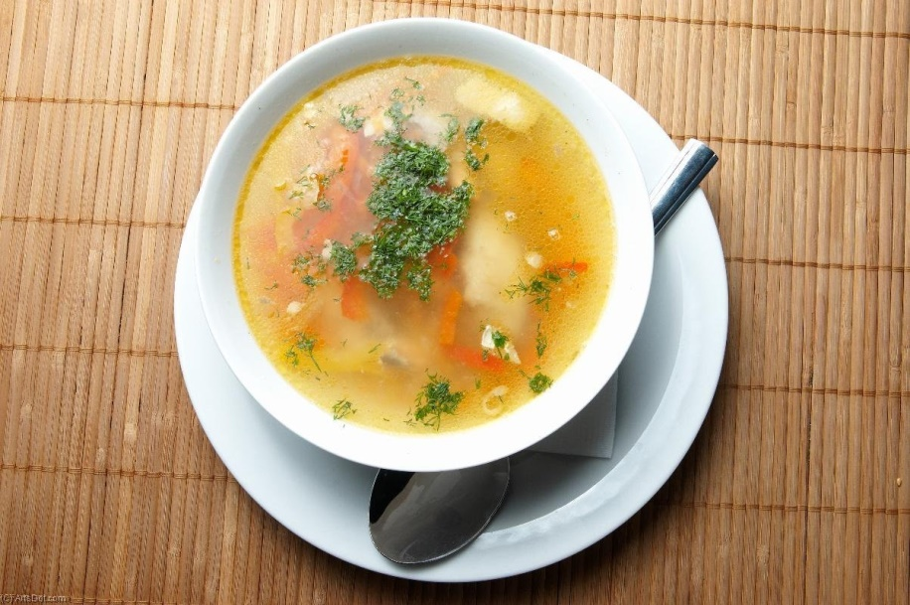
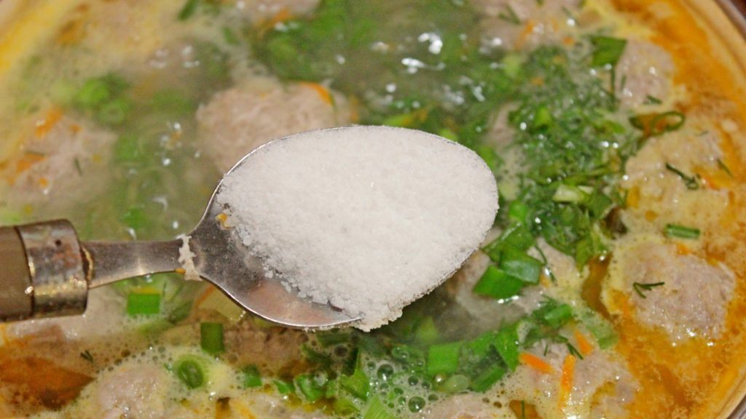

Slide 3
Верно ли, что соль – это враг для человека
Где используется соль?
Какая польза соли для человека?

Slide 4


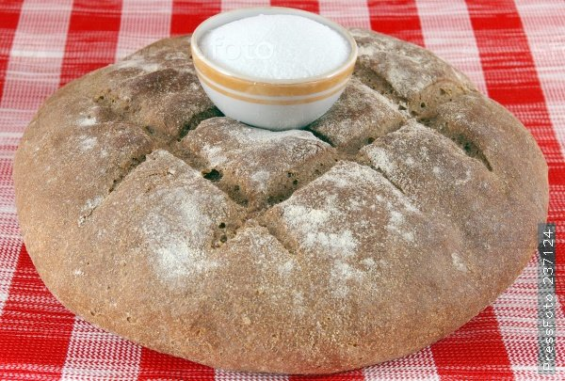
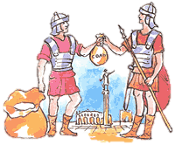

Slide 5
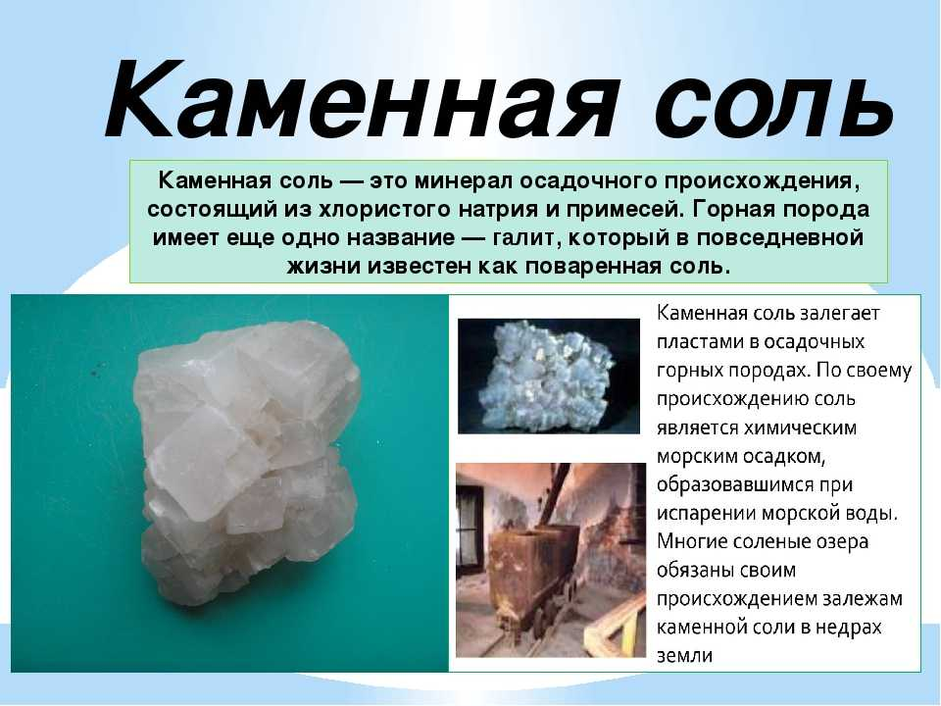
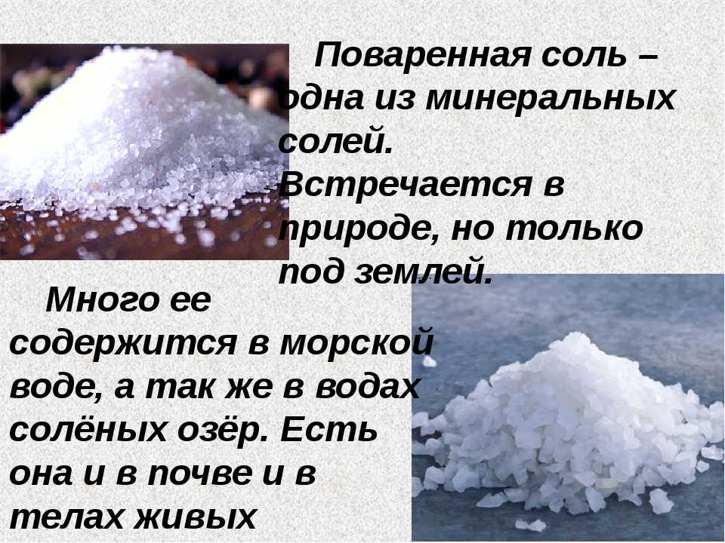
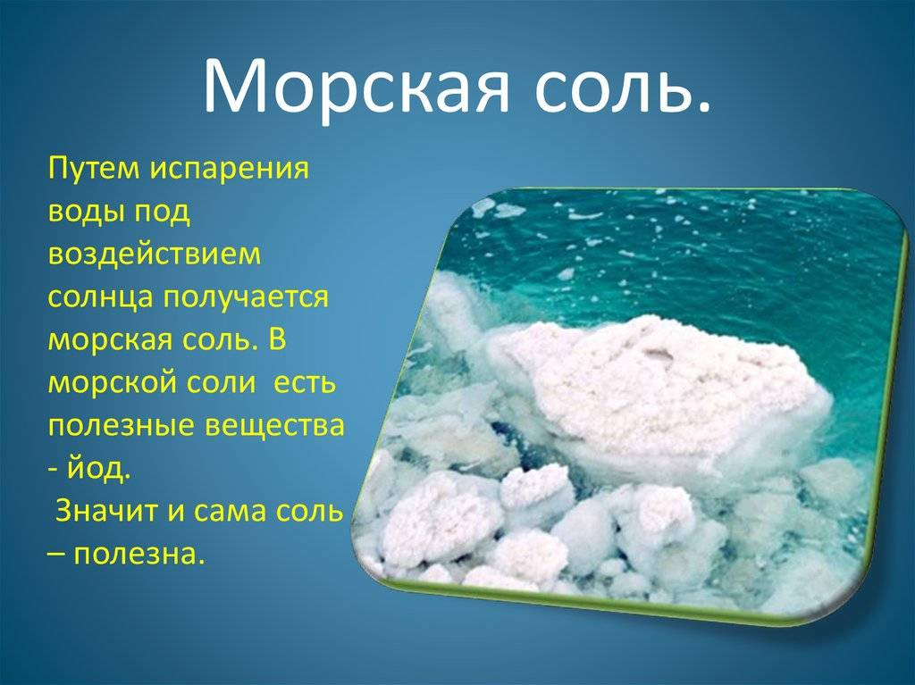
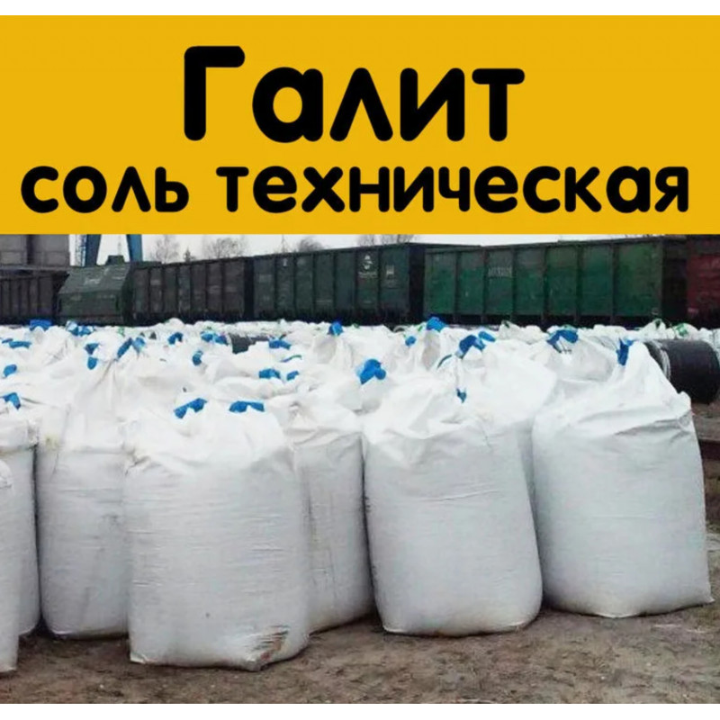
Виды соли :

Slide 6
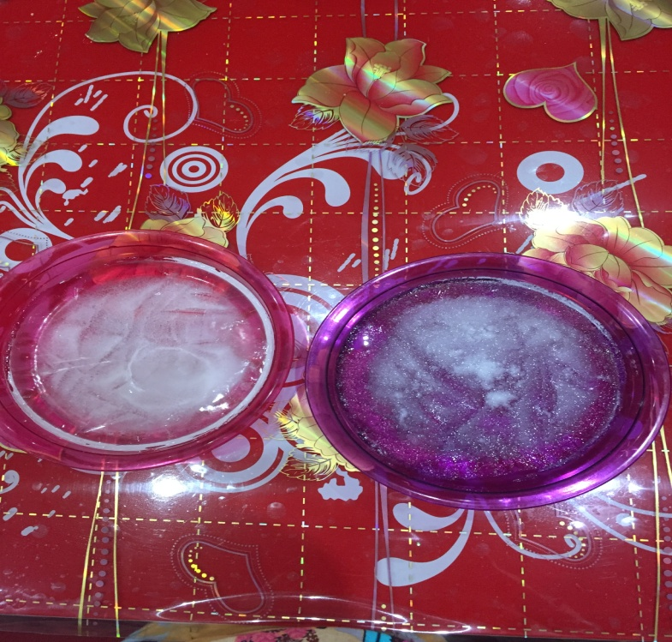
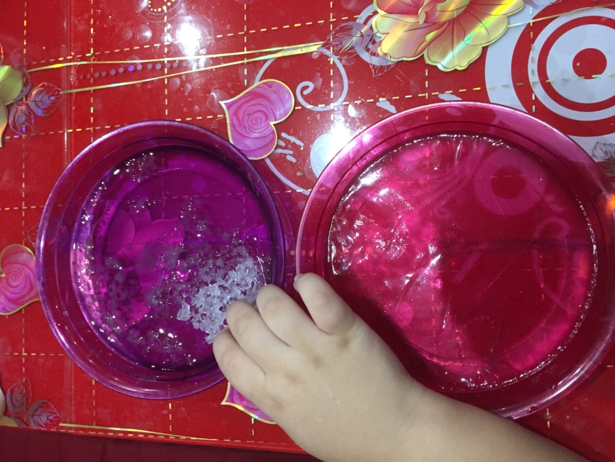
Эксперимент № 1 «Как соль помогает при гололедице?»
Вывод: соль способствует быстрому таянию льда!

Slide 7
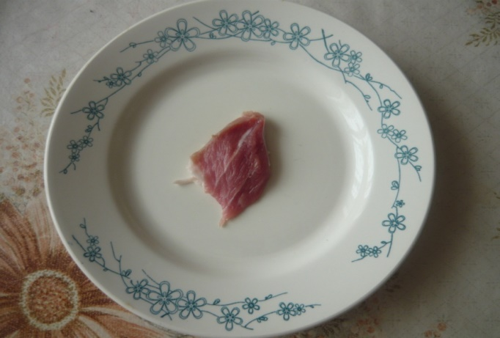
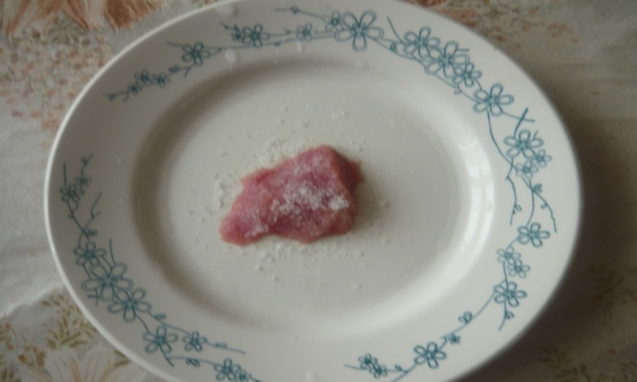
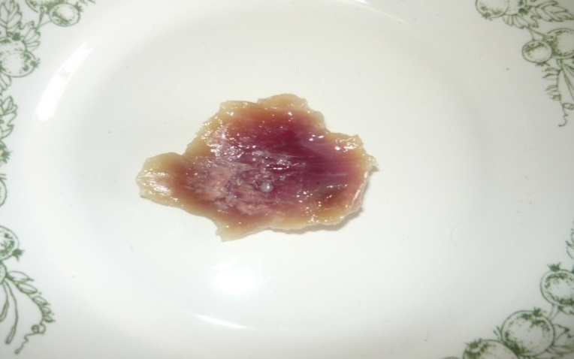
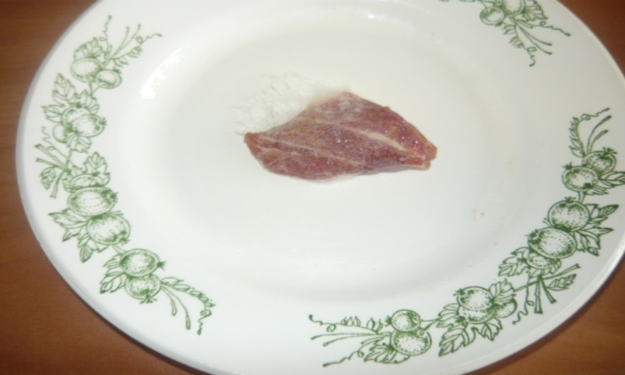
Эксперимент № 2 «Как соль помогает сохранять продукты?»
Вывод: соль увеличивает время хранения продуктов!
Соль – друг!

Slide 8
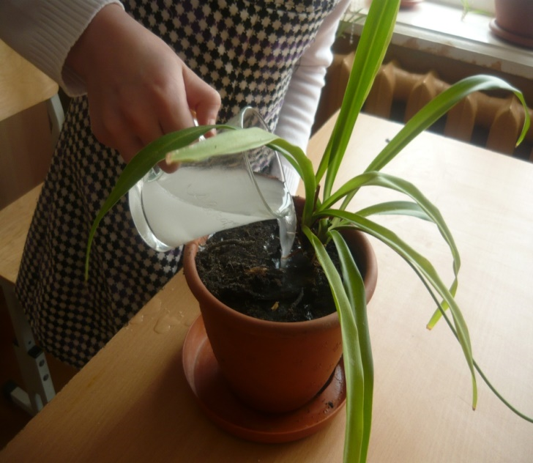
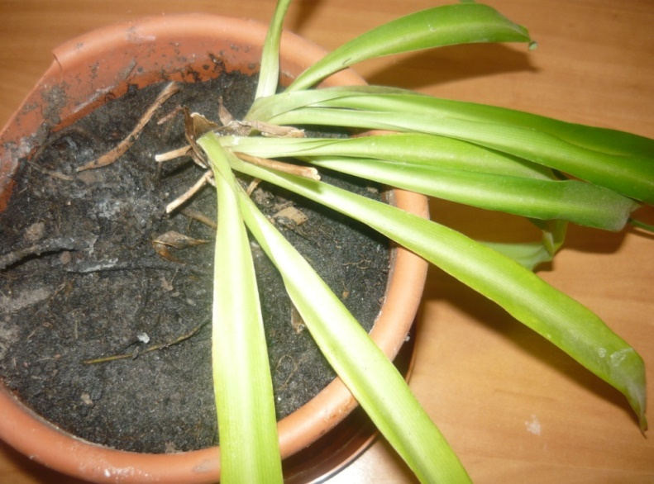
Эксперимент №3: «Как соль влияет на рост растений?»
Вывод: Соль отрицательно влияет на рост комнатных растений

Slide 9
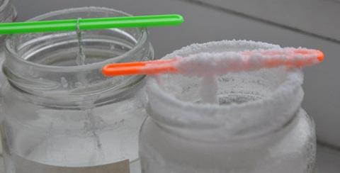
Эксперимент № 4 «Как соль вредит здоровью человека?»
Вывод: в больших количествах соль вредна для здоровья!
Соль – враг!

Slide 10
Уменьшить гололёд!
Дольше сохранить продукты!
Помочь при заболеваниях!
В больших количествах соль враг для сосудов человека!

Slide 11
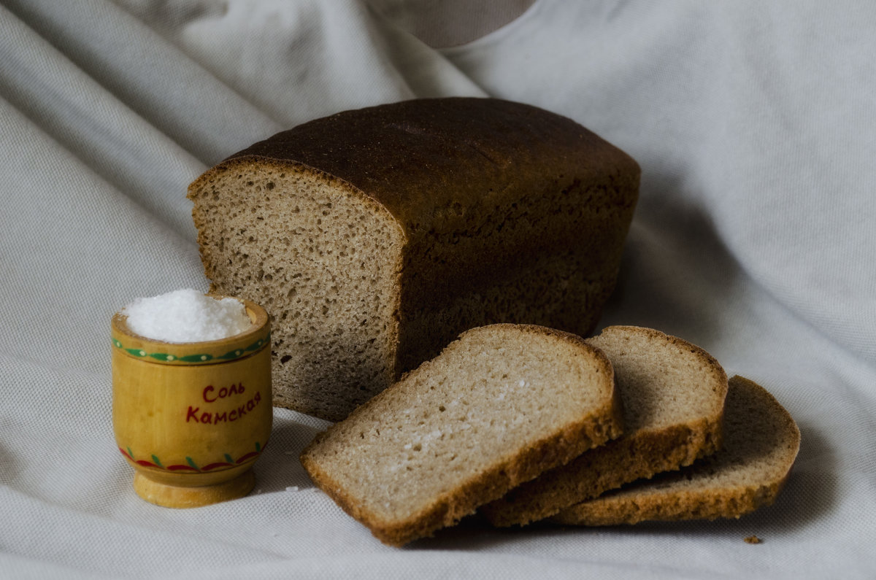
СПАСИБО ЗА ВНИМАНИЕ!

